Slide 1
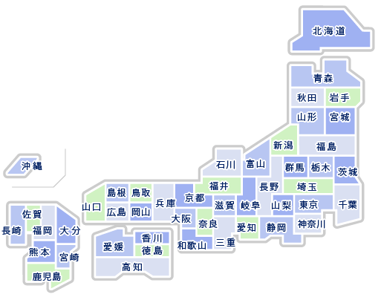
観光アプリを通じて、地域の観光事業者と
旅行者をつなぐ、おもてなしアプリ！！
おもてなしアプリ「旅ぷら」のポイント
①旅行計画作成～検索・ナビゲーション・域内周遊をサポート
（他県からの流入も促進）
②地域の方々によるタイムリーな情報発信
（とれたて情報発信）
③「スポット情報」と「とれたて情報」が紐づく
⇒今、どこで何が起きているかが分かる
（ユーザの行動を促す仕組み）
④「行きたい」気持ちが持続しているうちに、計画、予約、そして行動へ。業界初、誘客が出来る観光アプリ
県庁様／観光協会様
おもてなしの仕組み提供
おもてなし参加呼びかけ
場所のデータ提供
ご参画施設様へ参加を呼びかけ
運営主体
地域の観光事業者様、観光協会賛助会員様が事業に活用し、地域全体を活性化する
経産省総務省ユースケースコンテスト優秀賞受賞
みんなのメリット
北海道
国内旅行者
外国人観光客
対象エリア
関東・東北・関西リリース
全国へ向けて展開中
慣れない土地でももう迷わない。観る、食べる、泊まる、遊ぶが揃う旅ガイド。
今何が起きているか、が分かる生きたガイド。
行きたいと思ったらすぐ計画を。いつでも、どこでも、簡単計画作成。
外国人にとって、旅アプリを使うことは当たり前。
タイムリーな情報も手に入る、まさに「お・も・て・な・し」アプリ。
青森・岩手・秋田
宮城・山形・福島
京都、大阪、滋賀
奈良、兵庫、和歌山
広島
観光事業者
観光協会様
エリアに注目を集める。人を呼び込み、経済効果をもたらす。
事業のアピールもできる。無料で宣伝ができて、売上アップ！
Facebook連携による相乗効果
体験メニュー、着地型商品も掲載。
会員様の観光事業を強力にサポート。
旅行者の域内周遊をサポート。
集客、誘客、他県からの流入促進。地域活性、観光振興。
インバウンド促進。外国人観光客向け観光ガイドサービスの提供。
長崎
東京・神奈川・千葉・
埼玉・栃木・茨城・群馬
岐阜・長野・愛知・山梨・富山・石川

Slide 2
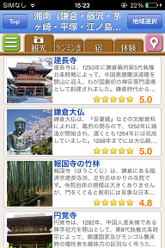
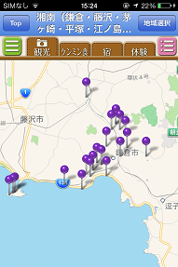
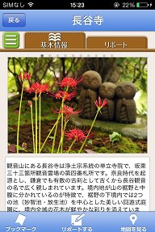
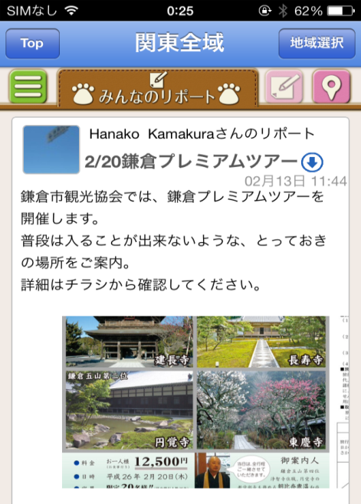
旅ぷらの機能仕様
観・食・宿・体験 等の検索、ナビゲーション
地域の方々とその地を訪れる人々をつなぐおもてなしタイムライン機能
高い誘客効果を生むモデルコース検索・プランニング機能・宿泊予約機能
周遊・滞在を促すゲーミフィケーション機能
観・食・宿・体験スポットリスト
地図表示
スポット詳細表示
“今”がわかるタイムライン

Slide 3
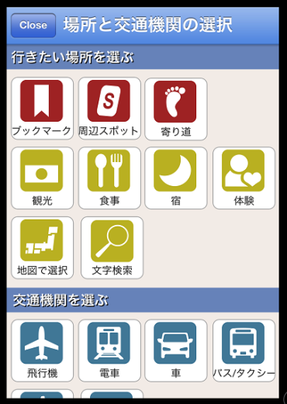
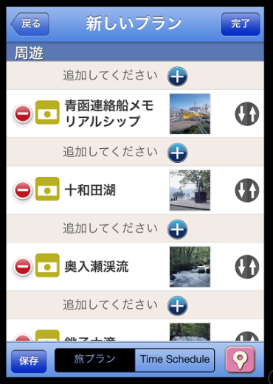
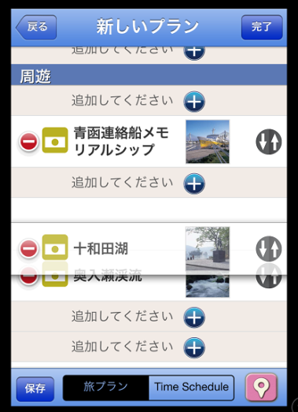
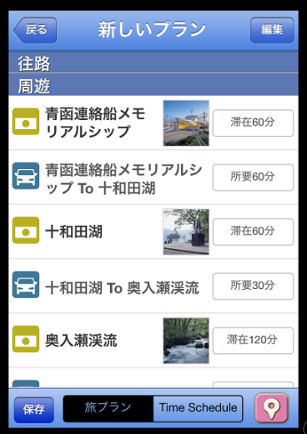
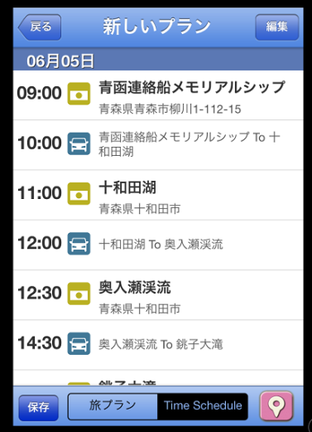
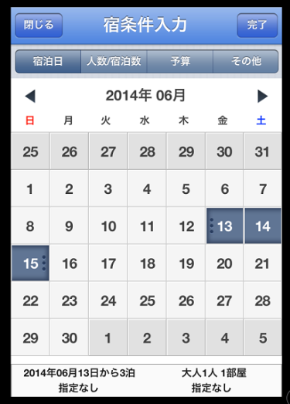
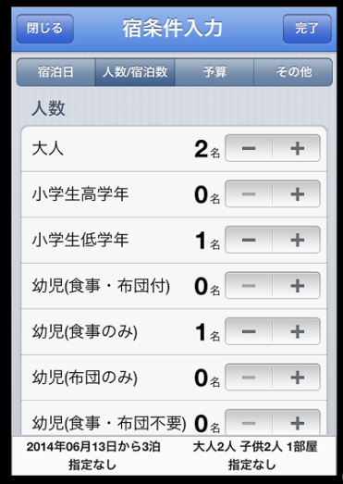
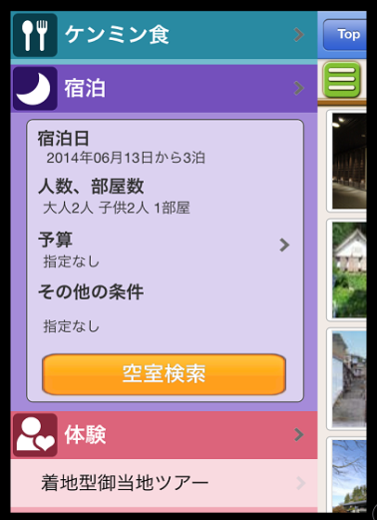
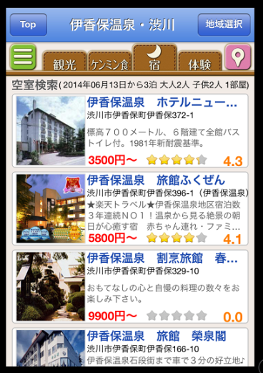
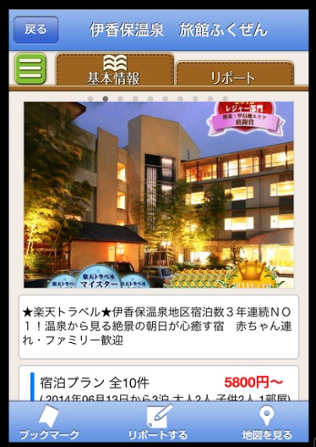
プランニング機能・予約機能
プランニング機能
①行きたい場所や
行き方を選ぶ
②それを並べて
③並びかえる
④片手で簡単に
旅プラン完成
⑤時刻を入て
スケジュール完成
宿泊予約機能
①日にちを選んで
②人数を選んで
③検索条件を
指定する
④プランを選んで
⑤予約するだけ

